Slide 1
자동 채점 및 평가 시스템 Web Client
Mir-Lab, Hanyang University
Version | Date | Writer | Modification | Note
1.0 | 2018-01-08 | HYUNJIN PARK | Web Server & Client Draft | -

Slide 2
Outline
Web Client
Explanation (Development Environment, Testing Factors)
System Architecture
Flowchart
Code Explanation
How to execute (Screenshot)
Future Work

Slide 3
1) Explanation
Development Environments
Language
Complier version : Java 1.7 version
Server Library : java.sun.HTTP Server
WEB Page : CSS, HTML
Database : MySQL

Slide 4
1) Explanation
Testing Factors
Restful
GET, POST Method
Client Receive Buffer
If tester’s client can receive over 1024Bytes Message or not
Picture
Give random number of pictures and check how many receive
(Optional) What picture did tester receive
Text
What tester receive ? Choose among several numbers
Protocol Version(Future Work)
Should use HTTP version 1.1
Header
If tester can change User-Agent in header

Slide 5
2) System Architecture
Database
MySQL
166.104.143.225:3306
Data Store
Data Query
Shared Memory
채점 내용 저장
채점 내용 저장
Main
HTTP Server
Sub
HTTP Server
(각 학생에게 할당)
Create Socket
166.104.143.225:9998/index.html
166.104.143.225:(Random)/test/index

Slide 6
3) Flowchart – (1)
Main Thread
Management Thread
DB
시작
Create Management Thread
3 minute
Create Server Socket for main page
Get Expired Data from DB
Delete Expired Files
Sleep few second
A
Notes:
Get Expired Data from DB (example query)
select html_file, image_file1, image_file2, image_file3 from client_test where timestamp < DATE_ADD(now(), INTERVAL -3 minute)

Slide 7
3) Flowchart – (2)
Client #1
Client #2
(for test)
Main Thread
Sub Thread #1
Sub Thread #2
DB
A
Connect to main page
Create Sub thread
for processing request
Send main page
Exit thread
Send User Data
Create Sub thread
for processing request
Create Random Files
Save Data to DB (random files, user data, ...)
Create Sub thread
for client test
Send announce page
Include test page URL
Exit thread
C
D
E
F
Notes:
Get Expired Data from DB (example query)
select html_file, image_file1, image_file2, image_file3 from client_test where timestamp < DATE_ADD(now(), INTERVAL -3 minute)
Create Random Files
테스트용 이미지 파일 중 몇 개를 선정하여 각 파일을 무작위 이름의 파일로 복사한다.
추가로, 랜덤으로 생성된 이미지 파일의 경로를 포함하는 html 파일을 생성하여 저장한다.

Slide 8
3) Flowchart – (3)
Client #2
(for test)
Sub Thread #2
DB
D
F
Connect to test page
Get html file
Check http header
Save result of header checking
Send html file
Connect to test page
Get image file #n
Check http header
Save result of header checking
Send image file

Slide 9
3) Flowchart – (4)
Client #1
Main Thread
Sub Thread #1
DB
C
E
Connect to answer page
Create Sub thread
for processing request
Get Data from DB
Send answer page
Send answer
Exit thread
Create Sub thread
for processing request
Get Data from DB
Write Result Data to DB
Send result page
Exit thread

Slide 10
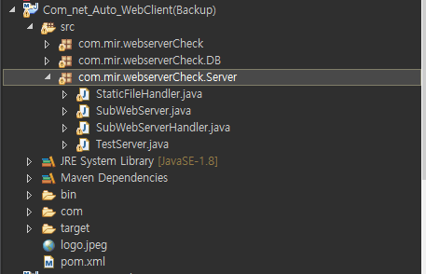
4) Code Explanation
TestServer.java
Main Class
Web Back-end Server (HTTP Server)
StaticFileHandler.java
Main Class Handler
Handle GET, POST Method
Handle Static Path
Create Random Number for testing & Check
Create Random File & Check
Check available Port
Create Testing Socket(for 10mins)
Show Testing Result & Store to Database
SubWebServer.java
Implement Create Testing Socket
Create HTTP Server for each Tester
SubWebServerHandler.java
Check the Number of Picture
Show first Question Result
Return Testing Number

Slide 11
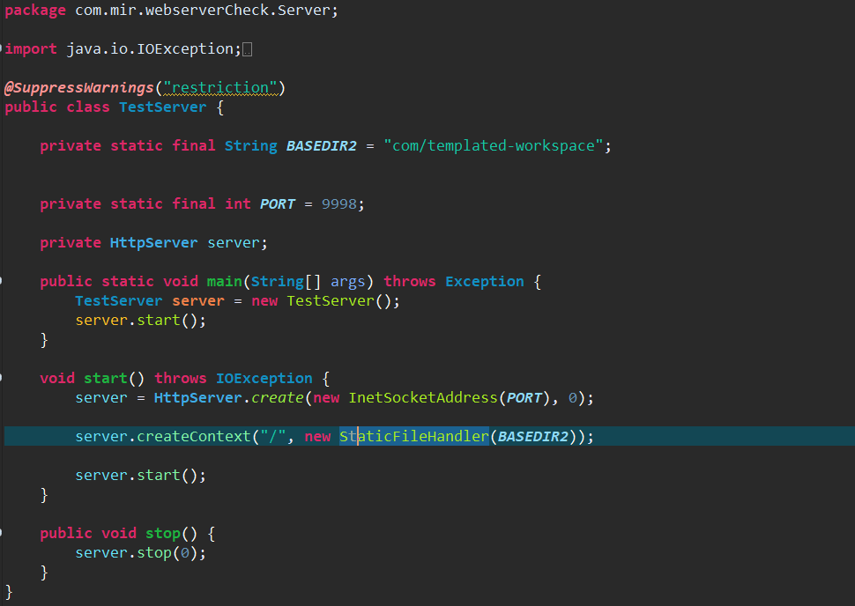
4) Code Explanation- TestServer.java
TestServer.java
(1) Main Class
(2) Web Back-end Server (HTTP Server)
html 관련 파일이 저장된 경로
포트 번호 설정 – e.g. 9998
(1) Main: 실제 코드가 시작되는 부분
(2) 경로 설정, Server Handler 호출
및 서버 시작

Slide 12
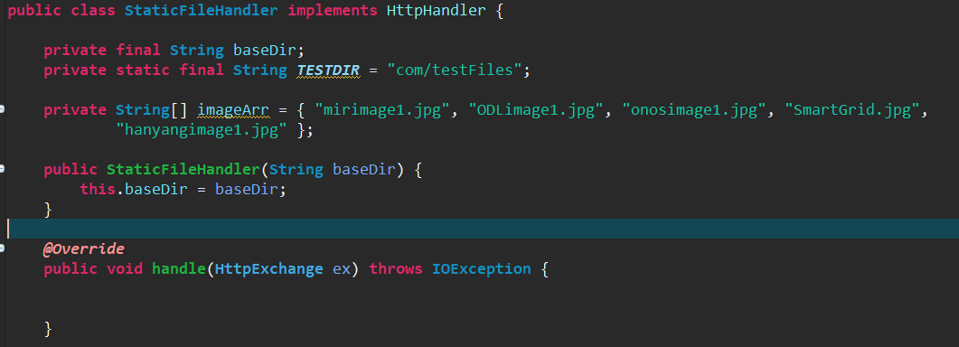
4) Code Explanation – StaticFileHandler
StaticFileHandler.java
(1) Main Class Handler, (2) Handle GET, POST Method, (3) Handle Static Path
(4) Create Random Number for testing & Check, (5) Create Random File & Check,
(6) Check available Port, (7) Create Testing Socket(for 10mins)
(8) Show Testing Result & Store to Database
(1), (2) 실제 Back-end Server의
Handler가 구현되는 부분
GET/POST는 일괄적으로 관리된다.

Slide 13
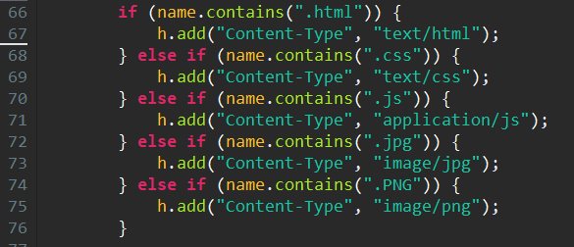
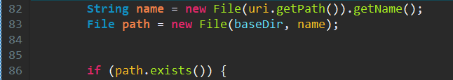
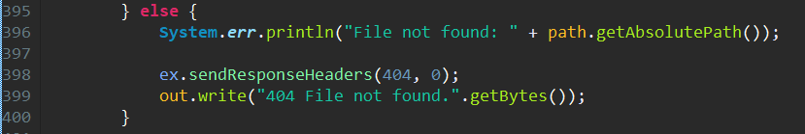
4) Code Explanation - StaticFileHandler
(3) Handle Static Path
Client가 Request 하는 파일의 확장자에 따라 Response 헤더의 Content-Type을 변경한다.
파일 확장자는 크게 HTML, CSS, JPG&PNG 으로 구분이 된다.
요청한 파일이 있을 경우
200 OK로 응답하고,
사용자가 존재하지 않는
URL로 접속할 경우
404 NOT FOUND 응답한다.

Slide 14
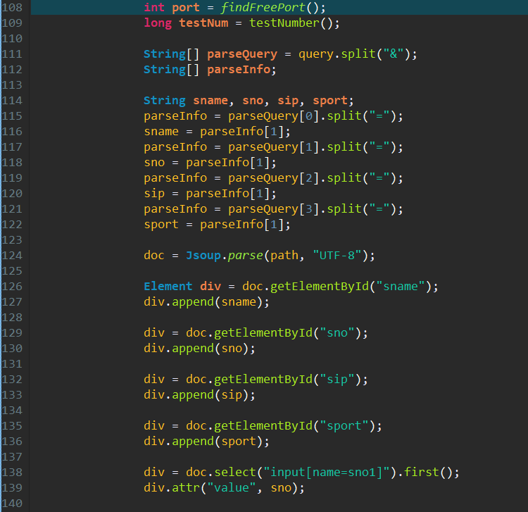
4) Code Explanation - StaticFileHandler
(4) Create Random Number for testing & Check
findFreePort() 함수는
현재 사용 중이 아닌
포트를 int형으로 반환한다.
testNumber() 함수는
‘2017102889’라는 주어진
숫자를 초기 값으로
2~5 사이의 숫자를 랜덤하게
곱하고 그 숫자를 Long형으로
반환한다.
Jsoup이라는 library를 사용하여
HTML을 파일을 읽어 오고
Html 내부 내용을 수정한다.
(실제 파일의 정보는 바뀌지
않는다.)
이는 Client에 따라 동적으로
다른 정보를 보여주기 위함이다.

Slide 15
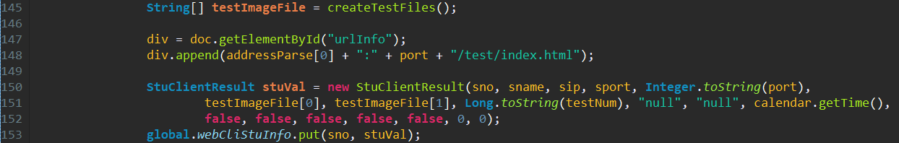
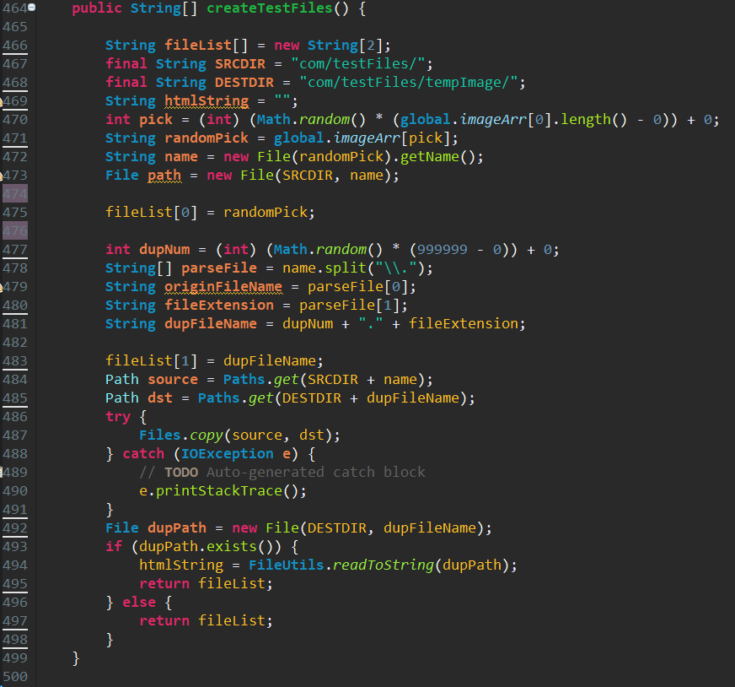
4) Code Explanation - StaticFileHandler
(5) Create Random File & Check
Create Random File은
CreateTestFiles() 함수 호출
을 통해 생성한다.
선택된 그림파일과,
생성된 파일명은
HashMap 형태로 저장되며
검색시 Key값을 통해 검색
하게 된다
(반복문을 통해 찾는 것 보다 Hash로 찾는것이
검색 속도가 더 빠르다.)
파일명은 0-999999숫자 중
랜덤으로 선택되어
92932.jpg 형태로 저장된다.
생성된 파일명은 url로
추가되어 사용자 접근
(Optional 단계)

Slide 16
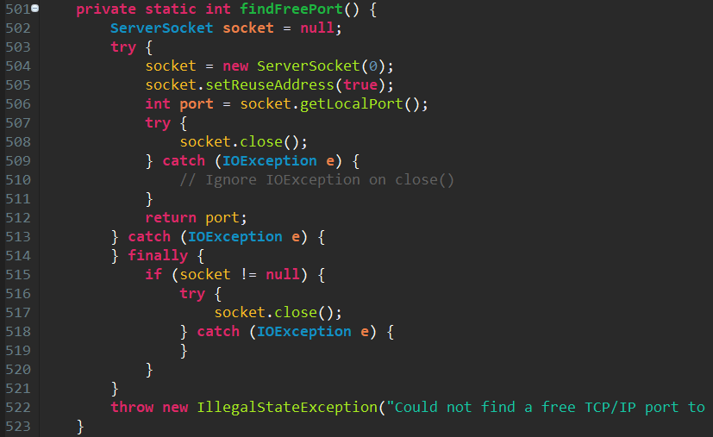
4) Code Explanation - StaticFileHandler
(6) Check available Port
사용 가능한 포트를
TCP 라이브러리를 사용하여
체크하고 가능한
포트를 int 형태로 반환한다.

Slide 17
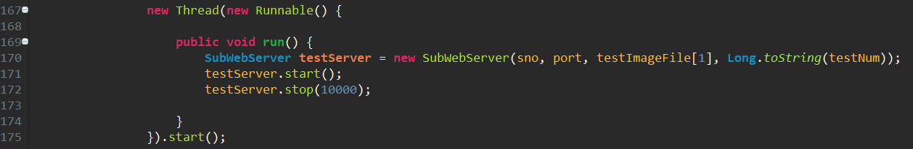
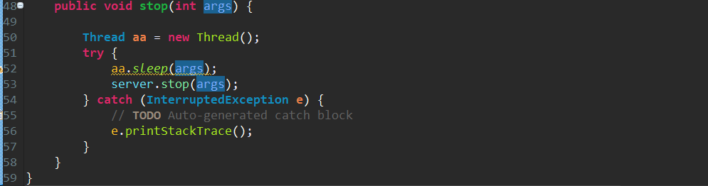
4) Code Explanation - StaticFileHandler
(7) Create Testing Socket(for 10mins)
SubWebServer.java
소켓은 접속하는 사용자마다 생성하며, 해당 소켓의 세션은 10분간 유지된다.
세션시간을 변경할 경우 Line 172 에 stop 안의 숫자를 변경하면 된다(단위 밀리SEC)

Slide 18
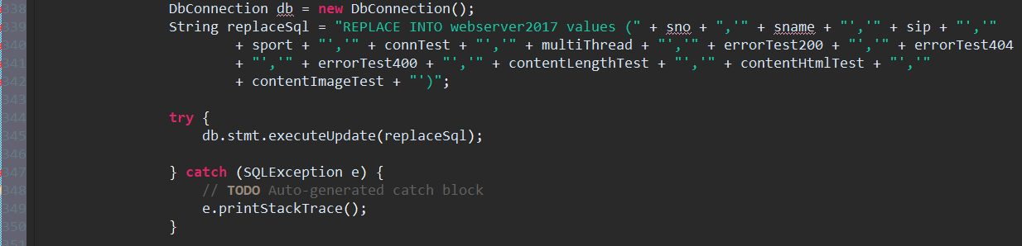
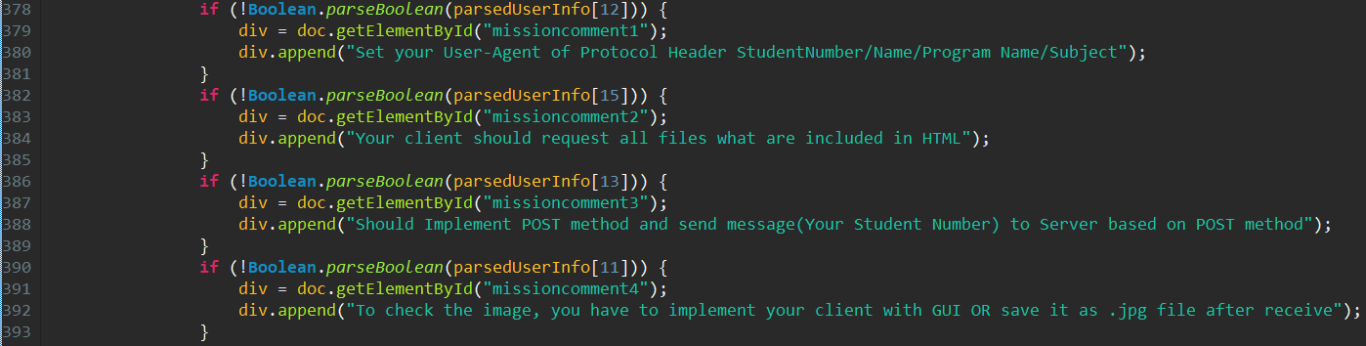
4) Code Explanation - StaticFileHandler
(8) Show Testing Result
& Store to Database
DbConnection 클래스에서
DB 정보를 받아오고
REPLACE 명령어를 통해
DB에 사용자의 결과를 store한다.
(Replace 문은 Insert와 유사한
기능이나, 중복된 값이 있을 경우
최근 값으로 대체한다.)
DB에 저장하는 것 뿐만이 아니라,
결과를 웹페이지에서도 보여주며
틀린 항목에 한하여
이유를 출력하여 사용자가
직접 고쳐볼 수 있도록 한다.

Slide 19
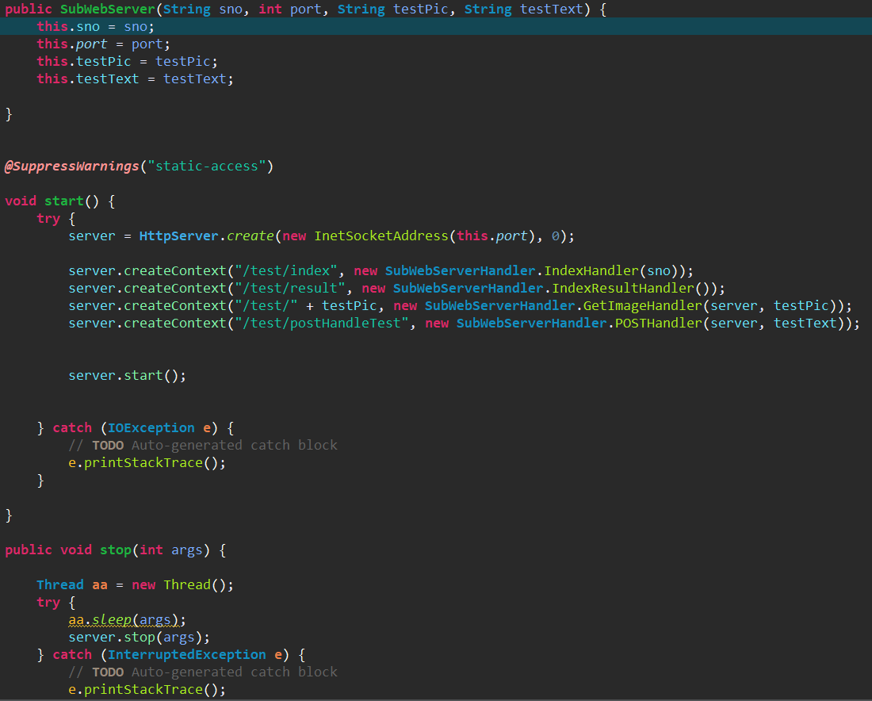
4) Code Explanation - SubWebServer
SubWebServer.java
(1) Implement Create Testing Socket
(2) Create HTTP Server for each Tester
Implement Create Testing Socket
(2) Create HTTP Server for each Tester
: 해당 클래스는 메인 클래스에서
호출하여 접속하는 사용자마다
테스트용 포트를 할당해준다
테스트용 서버는
/test/index/
/test/result/
/test/
/test/postHandleTest
4개의 url로 고정시킨다.
(고정 url로 지정된 주소 외 접근이 불가능
하다.)
일정 시간 동안 세션 유지를 하기 위해서
STOP 함수를 추가로 구현한다.

Slide 20
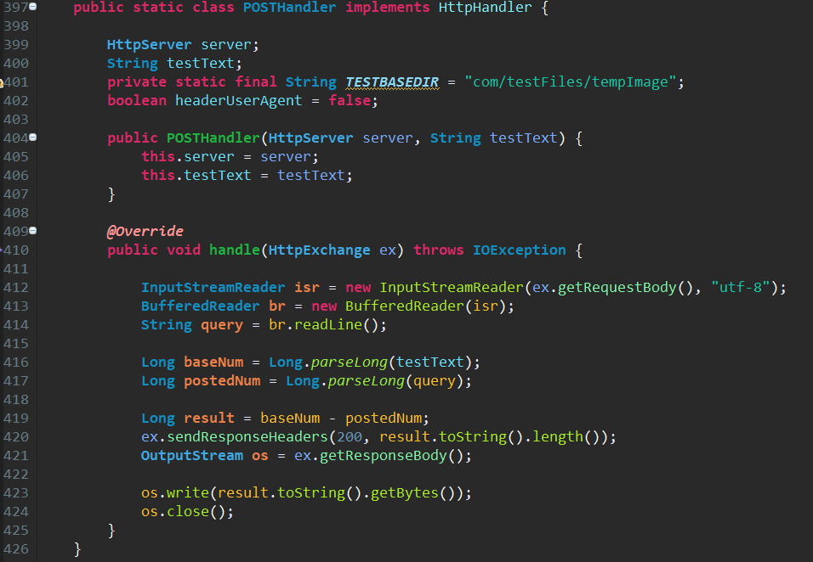
4) Code Explanation - SubWebServerHandler
SubWebServerHandler.java
(1) Check the Number of Picture
(2) Show first Question Result
(3) Return Testing Number

Slide 21
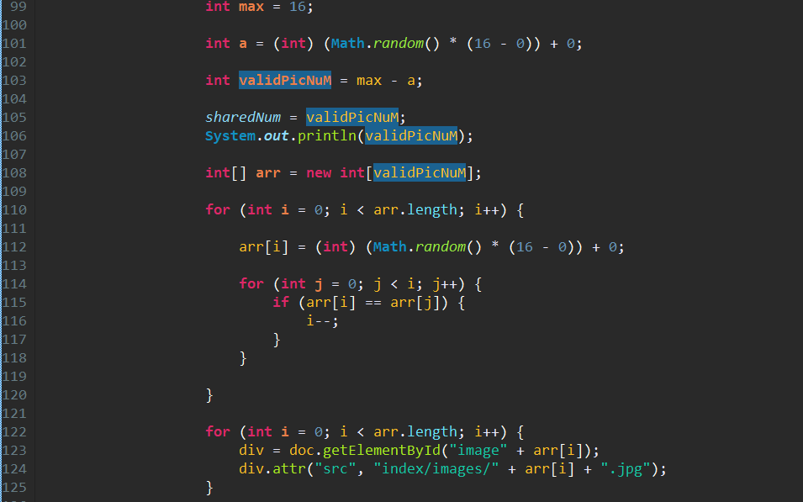
4) Code Explanation - SubWebServerHandler
SubWebServerHandler.java
(1) Check the Number of Picture
(2) Show first Question Result
(3) Return Testing Number
Check the Number of Picture
그림의 총 개수는 16개 이다.
0-16까지 랜덤한 숫자를 뽑고,
총 개수 16에서 랜덤 숫자를 뺀다.
뺀 결과 값 만큼 배열의 크기를
설정하고
그 크기 만큼 반복문을 수행하며
반복문을 수행하면서 16개의
그림 중 하나를 뽑니다.
중복된 그림을 뽑을 경우
다시 뽑도록 한다.
사용자 마다 다른 개수의 그림을
확인 할 수 있다.

Slide 22
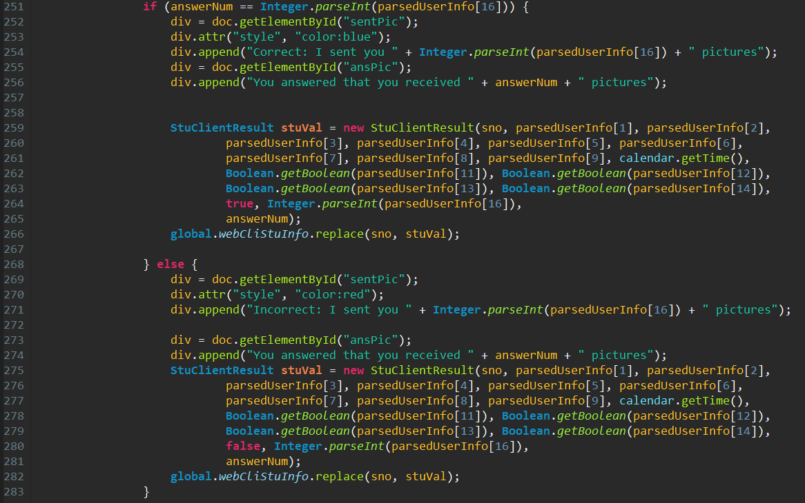
4) Code Explanation - SubWebServerHandler
(2) Show first Question Result
처음에 사용자에게
보내준 그림과 개수가
일치할 경우
일치 하지 않을 경우
두 가지로 분류된다.
해당 결과는 사용자 정보가
저장된 Hash에 저장된다.

Slide 23
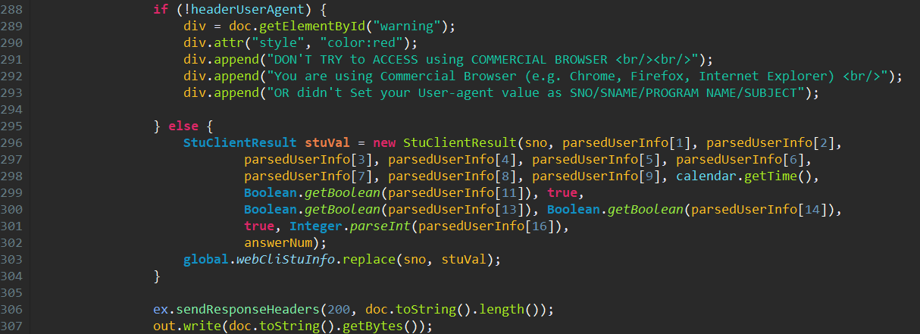
4) Code Explanation - SubWebServerHandler
(2) Show first Question Result
Client Header 분석을 통해
사용자가
사용자의 웹 클라이언트가 아닌
Chrome, Internet Explorer 등
으로 접근 한 경우엔
Header의 USER-AGENT
항목을 통해 알아 낼 수 있다.
User-Agent 항목은
학번/이름/과목명/프로젝트명
으로 구성되어야 하며
이를 누락할 경우 다른 문항에
대하여 정답 인정은 하나
0점 처리 한다.

Slide 24
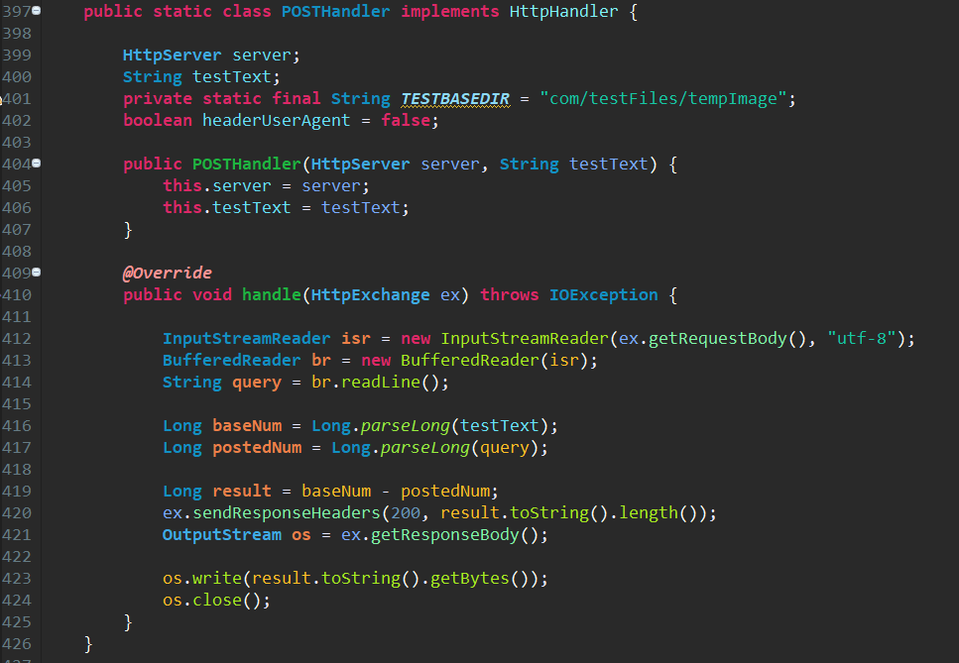
4) Code Explanation - SubWebServerHandler
(3) Return Testing Number
상위 메인 서버로부터
받은 숫자를
사용자가 해당 url로
Post형식으로 접근 하였을 때
해당 숫자를 반환한다.
GET METHOD로 접근이 불가능
하며 이는
POST METHOD를 구현할 수 있는지
없는 지 여부를 검사하고자
하는데 목적이 있다.

Slide 25
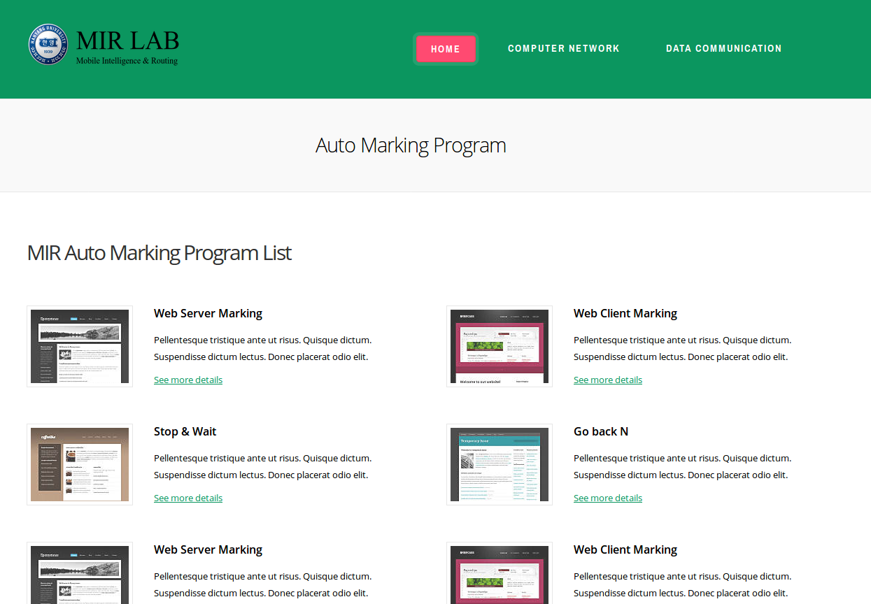
5) Index Page (Summary)

Slide 26
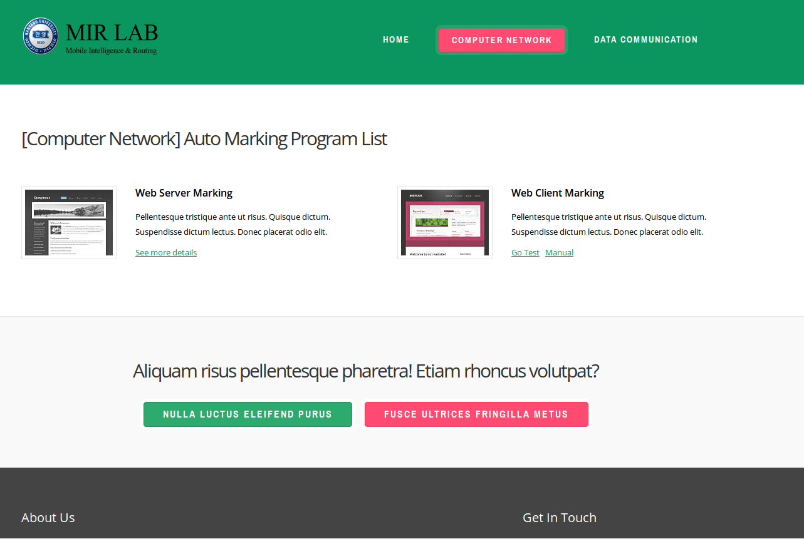
5) Each Page – Computer Network
(1) Go Test
: 테스트 페이지로 이동
(2) Manual
: 사용방법에 대한 매뉴얼

Slide 27
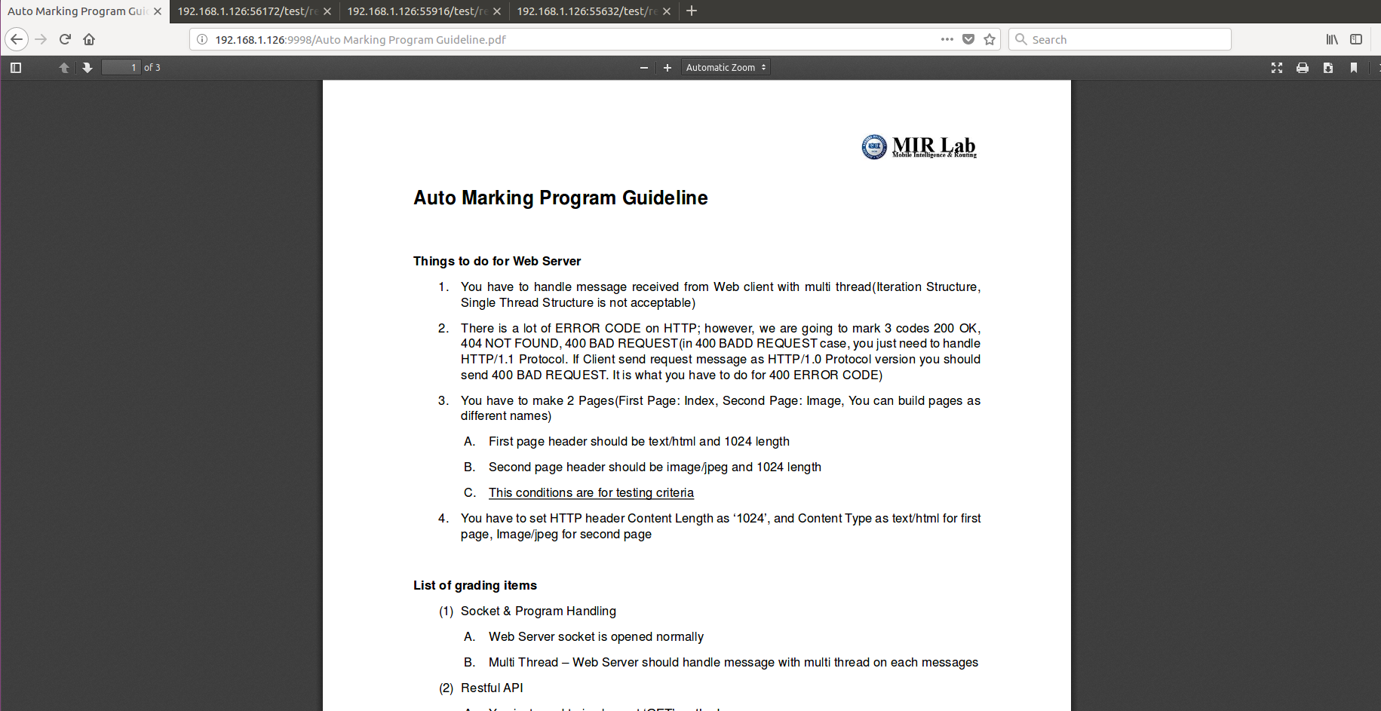
5) Computer Network - Manual
관리자 입장에서가 아닌 사용자 입장에서 사용방법 - User Manual

Slide 28
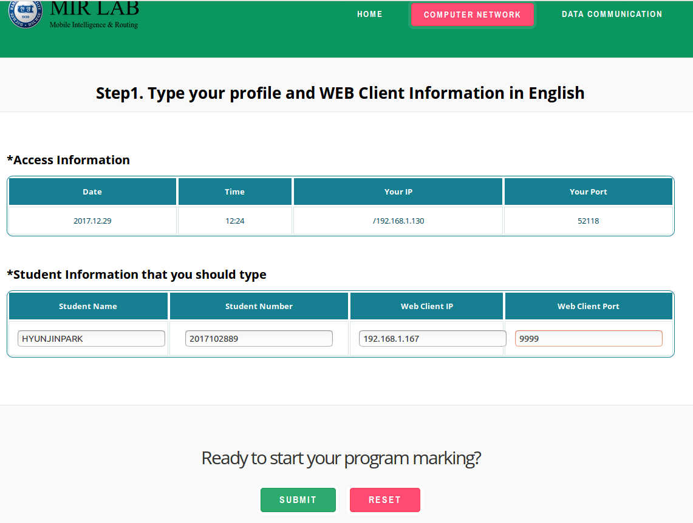
5) Step 1
학생이 입력해야 하는 정보
`

Slide 29
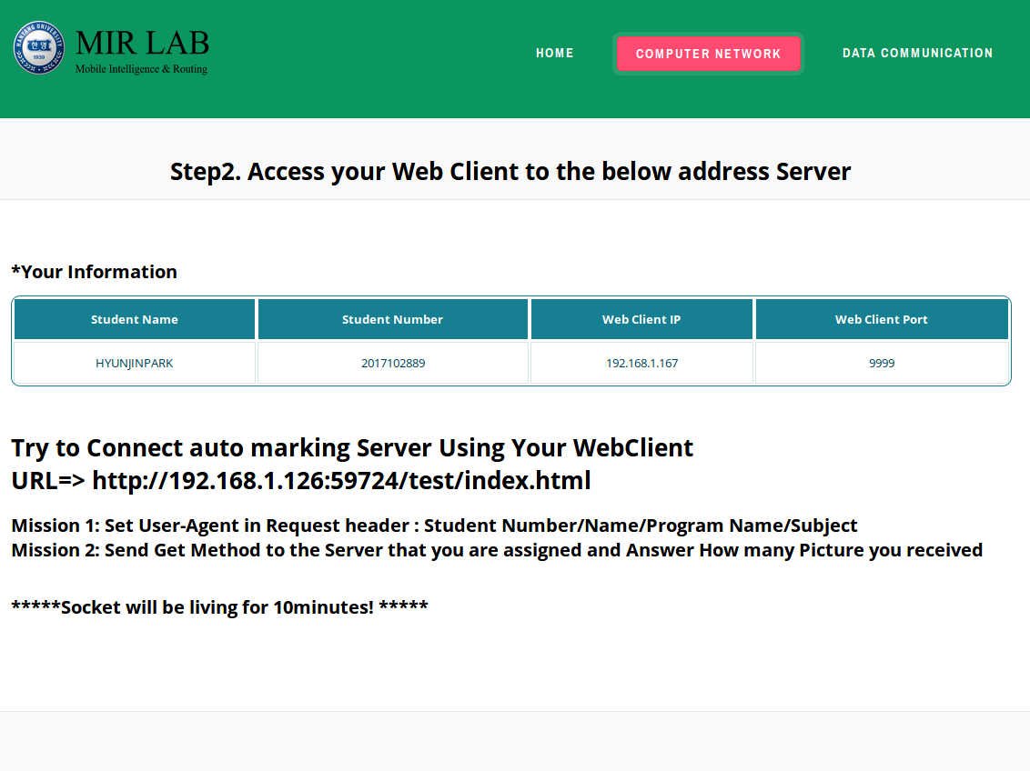
5) Step 2
접근하는 학생 별로 소켓 생성
해당 주소로 Client를 이용하여 접근한다
서버의 소켓은 접속 후 10분 간 유지된다.

Slide 30
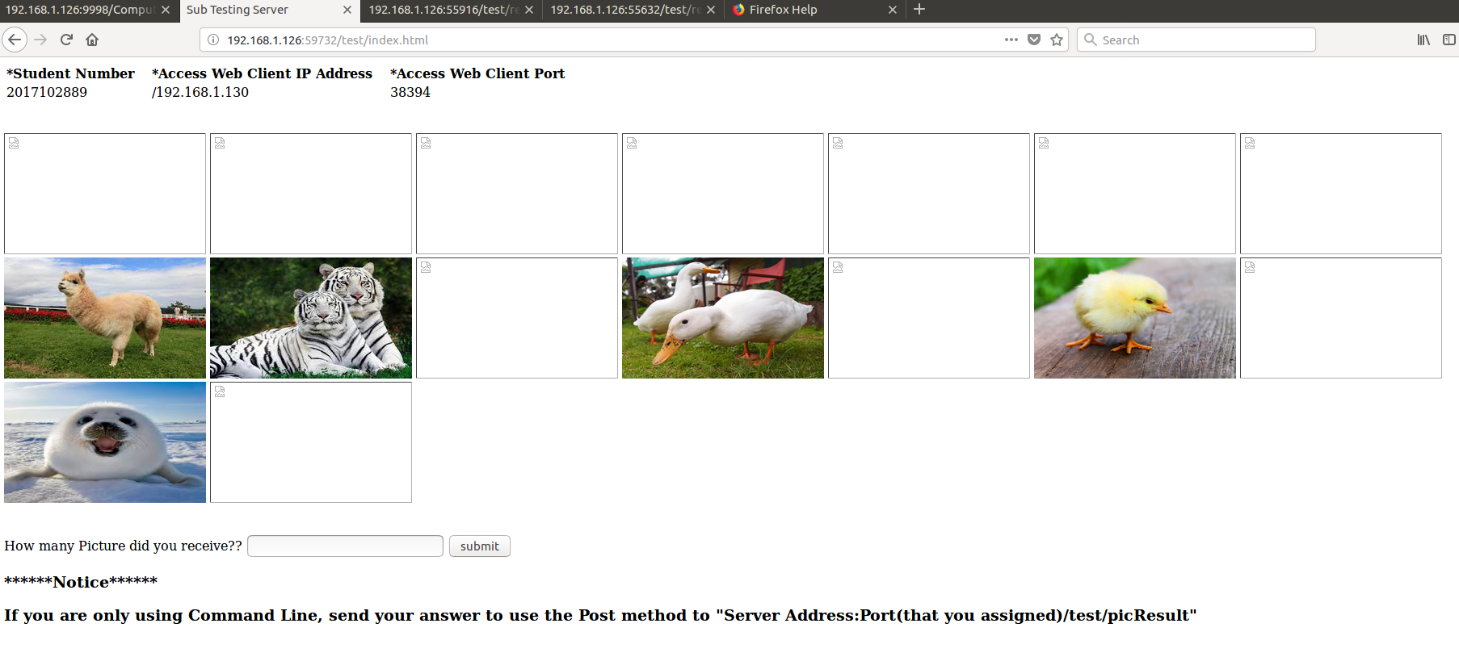
5) Step 2: 학생에게 할당된 서버
전송하는 그림의 개수는 랜덤으로 배정된다
GET METHOD를 활용하여 HTML 파일을 수신한다.
Client에서는 수신한 HTML 파일 내에 있는 모든 파일을 GET Request 해야 한다.
해당 과정을 통해 GET METHOD 구현 방법, Data Structure를 검사할 수 있다.
Notes:
* DB에 그림 개수를 넣어두고, QUERYING을 통해 최대 값 개수를 가변으로 설정할 수 있다.

Slide 31
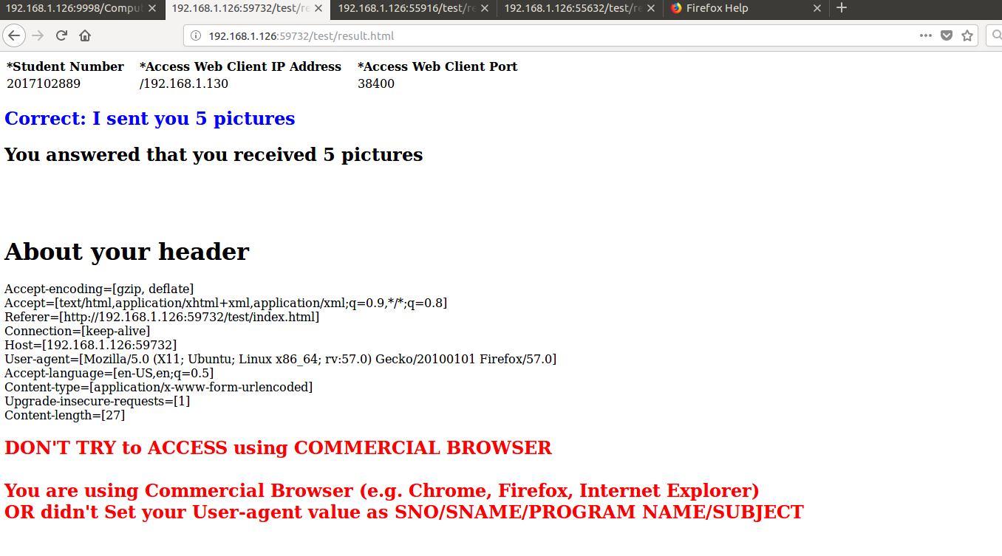
5) Step 2: 결과화면
Student Client Header Information

Slide 32
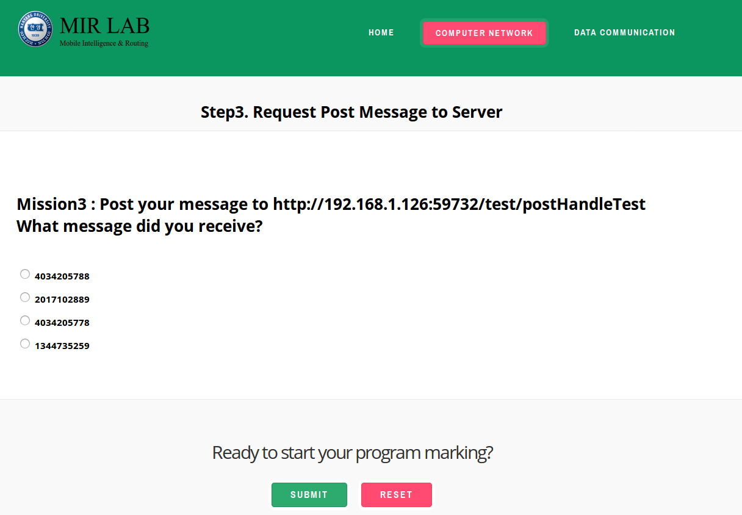
5) Step 3: Random Number
Select the answer that you receive among Random Number

Slide 33
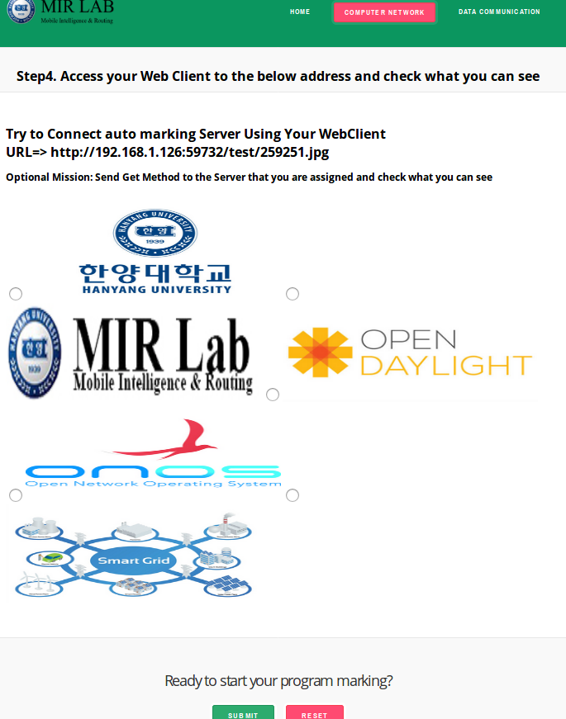
5) Step 4(Optional): Picture Shown
Select Picture that student receive

Slide 34
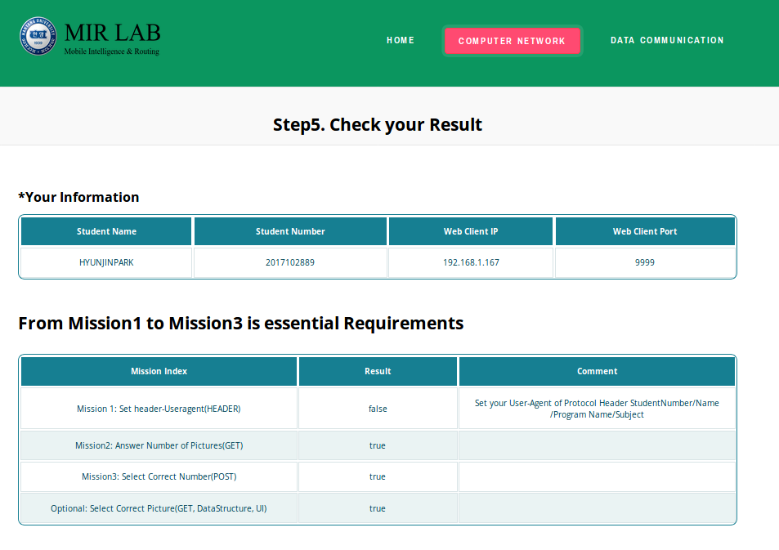
5) Step 5: Check result with Comment
틀린 항목에 대한 코멘트와 수정 방법

Slide 35
6) Future work
Web Client TCP Connection
DOM judge를 활용하여 실시간으로 코드를 입력 받고 컴파일 하여 테스트
UDP Chatting, ARQ(Stop and wait, go back N)
Web Client, Server 통합
각 Mission 별로 단위 테스트 기능

